Slide 1
Business Intelligence
Nuevas Tecnologías al Servicio de las Compras Públicas

Slide 2
Qué es un business intelligence … ?
  Es un conjunto de estrategias, procesos y herramientas enfocadas a la creación y administración de conocimiento tras el análisis de datos
  Es un proceso interactivo que permite explorar y analizar información de una manera estructurada para identificar tendencias o patrones de comportamiento, desde los cuales derivar ideas, extraer conclusiones y tomar decisiones.
Es una actividad dinámica por lo que se debe desarrollar de forma periódica para realizar los ajustes necesarios en el negocio.
  Dicho en simple …
  es la transformación de un mar de datos en información útil

Slide 3
De lo anterior y para tenerlo claro …
un B.I. es mucho más que un sistema informático
No es sólo datos
No es sólo reportes
No es sólo el tablero de control
No es sólo el datawarehouse
No es sólo tecnología
No es sólo la herramienta de análisis (Olap, Molap, Rolap)
No es sólo para empresas grandes o medianas
No es sólo para empresas privadas
…

Slide 4




Componentes tecnológicos de un B.I. …
que soportan procesos de captura y análisis de datos
Fuente datos 1
Flexibilidad, facilidad de acceso y administración.
Fuente datos 2
Herramienta de acceso
  Fuentes de información de organsmos compradores
DW datos consolidados
Meta
data
Fuente datos n
Visualizadores
Servidor OLAP
Fuente datos 1
  Extracción de datos (ETL)
Data
mart
Servidor
  Fuentes externas de información
  Selección
  Transformación
  Validación
  Integración
  Actualización
Fuente datos n

Slide 5
Sin embargo, a no crearse falsas expectativas …
un B.I. tiene algunas limitaciones
No resuelve problemas de comunicación, ni de liderazgo, de clima organizacional o estratégicos
Contiene datos, genera información, pero no toma decisiones
No corrige datos mal digitados
No determina el nivel de riesgo de los negocios
Fomenta, pero no resuelve problemas de transparencia
Depende de la “alimentación sana, nutritiva y periódica” de datos (precisos, válidos, coherentes, actualizados, etc.)

Slide 6

Una pregunta clave, válida por cierto …
Para hacerla antes de iniciar el camino hacia un BI
  Para qué queremos implementar un Business Intelligence ... ??

Slide 7
Algunas otras preguntas prácticas …
También para hacerlas antes de iniciar el camino hacia un BI
  Tenemos datos confiables y actualizados para alimentar el BI … ?
  Las bases contienen datos para responder las preguntas de negocio … ?
  Conocemos las tecnologías de las BD de las instituciones… ?
Quién implementará el proceso de carga … ?
Sistemas integrados o deben ser trabajados … ?
  Tenemos el apoyo político que asegure el éxito del proyecto … ?
  Debemos incluir el DW o lo tienen las instituciones … ?
Cómo está la calidad de los datos … ?
  Interlocutores válidos en las instituciones relacionadas con el BI ?

Slide 8

  entonces …
  cómo nos organizamos para llevar adelante un proyecto B.I. …?

Slide 9
Estructura organizacional base para abordar una implementación
Experto en carga de datos
Experto en negocio
Director Proyecto
Experto en integración
Comité Proyecto
Back Office

Slide 10
Principales roles de la estructura organizacional
Validación de la gestión del Director de Proyecto
Apoyo en aspectos políticos, institucionales e interinstitucionales
Aprobación de modificaciones de alcances, plazos y costos
Supervisión de contratos
Colaboración en la difusión y comunicación de los objetivos y las metas del proyecto
Experto en carga de datos
Experto en negocio
Director Proyecto
Experto en integración
Comité Proyecto
Soporte administrativo
Seguimiento al proyecto
Seguimiento al riesgo
Control desviaciones
Centralización de la información
Preparación reportes
Difusión del avance del proyecto
Dirección del proyecto, administración de costos, presupuestos y recursos
Aprobación de estados de pago
Verificación por la calidad del proyecto
Monitoreo y análisis del proyecto y riesgos
Comunicación con el comité proyecto y stakeholders
Liderazgo y coordinaciones del proyecto con actores diversos
Difusión
Guía a los equipos de proyecto
Negociación con proveedores
Toma de decisiones, manejo y resolución de problemas o controversias

Slide 11
Principales roles de la estructura organizacional
Experto en carga de datos
Experto en negocio
Director Proyecto
Experto en integración
Comité Proyecto
Back Office
Vinculación con los responsables de las bases de datos
Verificación de la validación de los datos
Vinculación con los responsables de los sistemas fuente
Definición de las integraciones de los sistemas fuentes de datos
Resolución de los conflictos de integración de los sistemas fuentes
Vinculación con expertos de negocio del sector público y privado
Definición de preguntas de negocio para el BI
Validación de los indicadores de monitoreo de los negocios asociados al BI

Slide 12
Ya implementado … a sacar provecho del duro y largo trabajo realizado
Para la toma de decisiones:
Disponibilidad y acceso a la información
Fortalecimiento del proceso de toma de decisiones
Foco del análisis en los aspectos relevantes del negocio
Menor posibilidad de “contaminación de datos”
Disponibilidad de información desagregada por usuario
Automatización del envío de información a usuarios
Para el desarrollo de las organizaciones:
Identificación de nichos u oportunidades de negocio
  Transparencia de los procesos de compra
Aumento de la oferta de proveedores
Promoción del emprendimiento
Elaboración de proyecciones o escenarios hipotéticos

Slide 13
El camino para la implementación de un B.I.
Definición del Proyecto
Estrategia de Implementación
Licitación
Implementación
Gestión del Proyecto

Slide 14
El camino para la implementación de un B.I.
Definición del Proyecto
Objetivos
Estrategia de Implementación
Licitación
Contactos a proveedores
Definición participantes
Implementación
Reunión con proveedor
Plan de trabajo detallado
Negociación
Selección de proveedor
Elaboración del contrato
Plan de trabajo detallado
Análisis y definición final de requerimientos
Diseño funcional y técnico herramienta
Construcción prototipos
Construcción herra-mienta/integraciones
Implementación
Capacitación
Gestión del proyecto, de la calidad, de los riesgos, documental y monitoreo,
Equipo de proyecto
Comité de proyecto
TdR y metodología de evaluación de ofertas
Identificación de usuarios finales
Elaboración del presupuesto
Obtención del financiamiento
Plan de difusión y medios
Definición de KPI
Explicitación de limitaciones y restricciones (proyecto y producto final)
Definición de los alcances
Proceso formal de selección de la herramienta
Validación de alcances
Arquitectura tecnológica, diseño, construcción, despliegue y operación
Estrategia contratación y análisis de riesgos
Desarrollo de la licitación
Evaluación de propuestas
Obtención de respaldo político
KPI e hitos del proyecto
Identificación de riesgos
Gestión del Proyecto

Slide 15
Esquema para la construcción y puesta en marcha
Preparación del proyecto y elaboración detallada del plan de trabajo
Análisis final de requerimientos con usuarios
Diseño funcional y técnico de la herramienta
Construcción prototipos
Construcción de la herramienta / integraciones
Implementación de la herramienta
Definición final requerimientos de la plataforma tecnológica
Capacitación a usuarios, monitores y mesa de ayuda
Gestión del proyecto
Monitoreo y seguimiento
Gestión de la calidad
Gestión de riesgos
Gestión documental

Slide 16

Aspectos relevantes para un B.I.
Entorno favorable
  Solidez del marco normativo del país
  Transparencia interna y externa … más allá de la ley … es decir, interés por la transparencia del Estado
  Apoyo político del más alto nivel
  Trazabilidad de los procesos de compra en las instituciones
  Accountability de los involucrados en los procesos de compra
  Liderazgo institucional y compromiso inter institucional al implementar el B.I
Para el uso de un B.I.
  Conectividad y acceso de las empresas al mundo digital
  Orientación al usuario final
  Segmentación de los usuarios finales
  Amplia difusión, capacitación y sensibilización para fomentar su uso

Slide 17
Errores u horrores a evitar en una implementación
  Falta de gobernalidad en el proyecto
  Falta de claridad en los objetivos de negocio (B.I.)
  Escasa experiencia de la empresa proveedora
Dudas en la selección de la plataforma
Sub dimensionamiento del cubo
Baja velocidad de respuesta a consultas
  Bajo o nulo involucramiento de los usuarios finales
  Omisión o debilidad de la difusión
Escasa recopilación de experiencias
Sub valoración del servicio de soporte
Olvido de la necesaria amigabilidad del sistema y look and feel
Omisión de la integración con otras herramientas
Carencia de hitos o monitoreo del proyecto
Falta o pérdida de visibilidad del proyecto
Débil interlocución / comunicación en el proyecto

Slide 18
A no inventar la rueda … hay modelos de gobernabilidad que podemos usar de referencia
Para la definición del modelo de gobernabilidad se debe considerar:
Gobernabilidad corporativa (de acuerdo a la estrategia país)
Sistema mediante el cual se dirigen y controlan las instituciones
Estándar:
Guías de la OECD
AS8000
Guías ASX
Foco:
Misión y Visión
Gobernabilidad del proyecto (de business inteligence)
Vinculación entre la gobernabilidad corporativa y la gestión del proyecto
Estándar:
ISO 38500
AS80 16
HB 280
Foco:
Resultado
Roles y responsabilidades
Coordinaciones
Entregables clave
Estructura
Proceso toma decisiones
Gestión del proyecto (considerando todas sus etapas)
La forma de guiar y gestionar proyectos para asegurar el éxito de principio a fin
Estándar:
PMBOK
OPM3
MSP
Foco:
Producto
Proceso estandarizado para llevar el proyecto

Slide 19
Roadmap para proyecto BI
Definición e implementación del modelo de gobernabilidad
  Institucionalización del proceso de gobernabilidad del BI
Difusión, comunicación, trabajo en equipo
Definición de perfiles y de la estructura para el proyecto
Diseño y desarrollo de capacitación en metodologías y herramientas
Definición de vías de comunicación y almacenamiento de documentos del proyecto
Definición de mecanismos de resolución de conflictos y escalamiento de problemas o indefiniciones
Elaboración de casos de negocios
Monitoreo periódico (proyecto, puesta en marcha y soporte)
Captura, almacenamiento y difusión de lecciones aprendidas

Slide 20
  Algunos ejemplos …
  para comenzar a sacar ideas

Slide 21
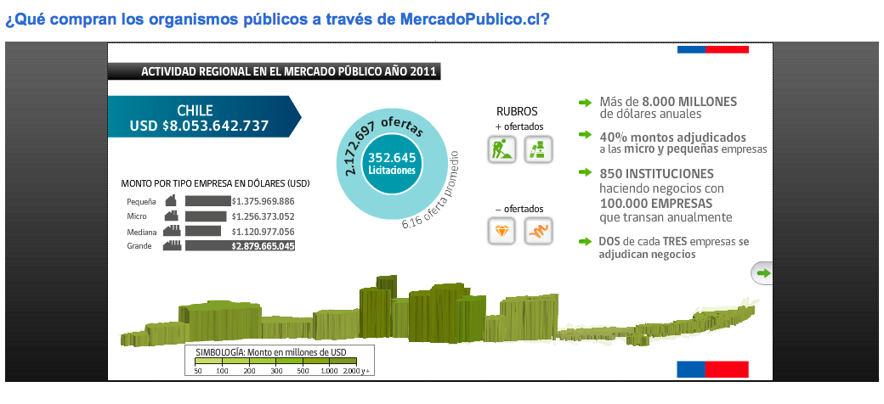
El caso de www.analiza.cl
Chile
Fuente: www.analiza.cl

Slide 22
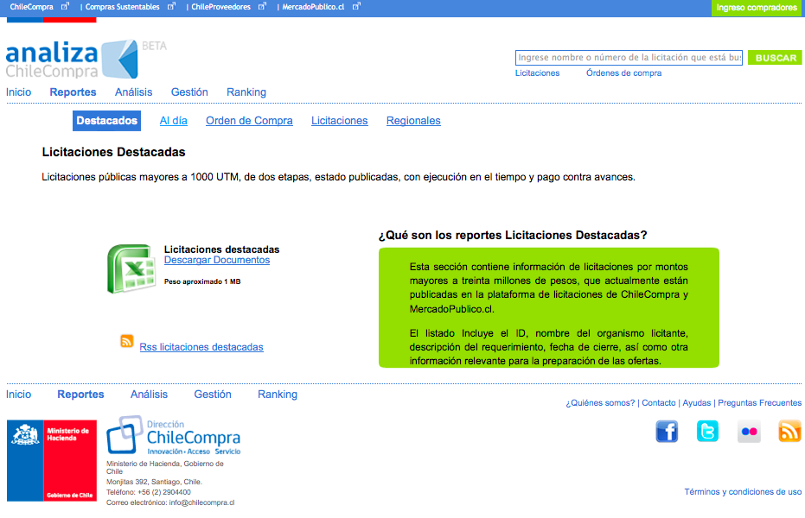
Ejemplo de información que se puede lograr desde un BI de compras públicas
Oportunidades de negocio …
alguna en la que pudimos haber estado si hubiésemos mirado antes??
Fuente: www.analiza.cl

Slide 23
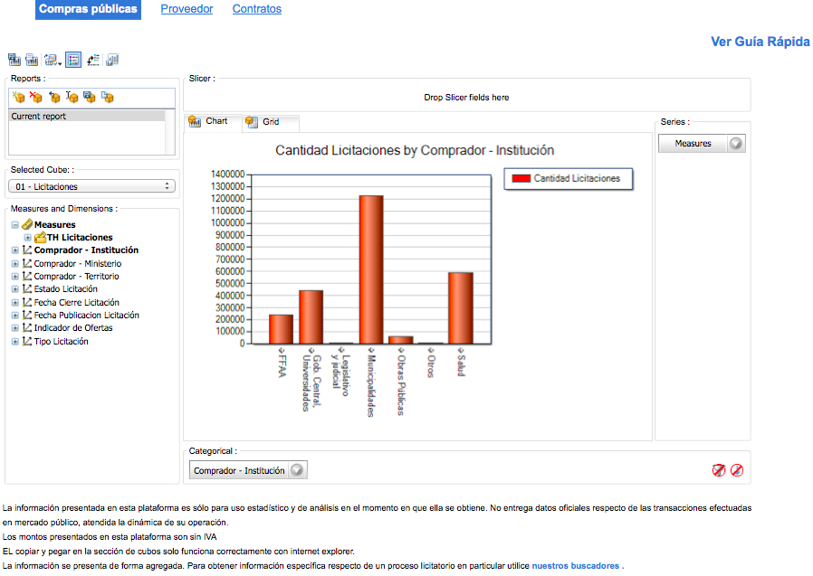
Ejemplo de información que se puede lograr desde un BI de compras públicas … cont.
Las instituciones que más compran …
Alguna oportunidad para aprovechar?
Fuente: www.analiza.cl

Slide 24
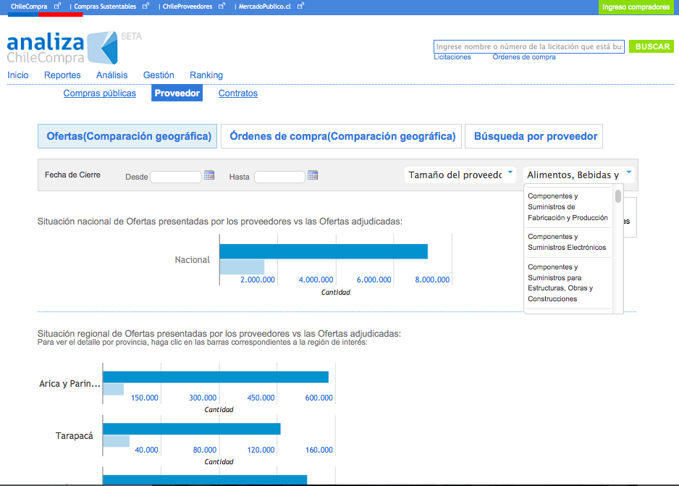
Ejemplo de información que se puede lograr desde un BI de compras públicas … cont.
Qué se oferta … ?
Ofertas por regiones …
tenemos espacio como proveedor ???
Fuente: www.analiza.cl

Slide 25
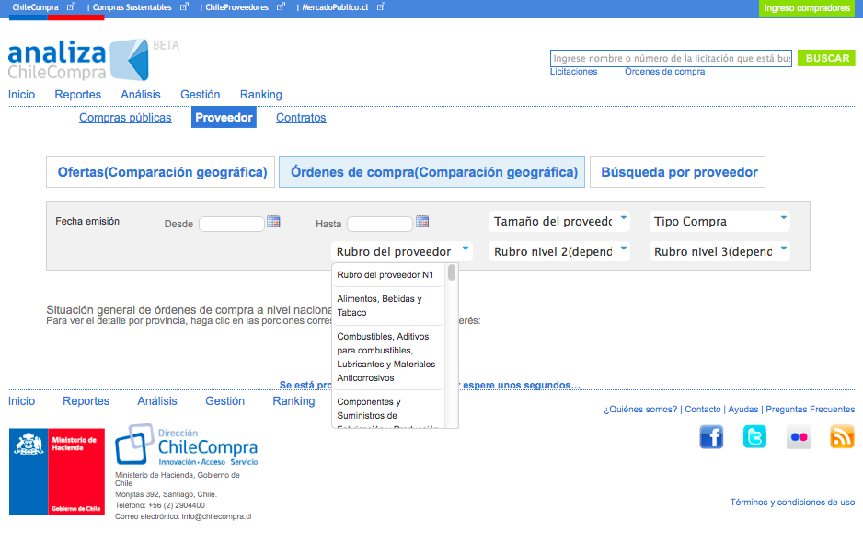
Ejemplo de información que se puede lograr desde un BI de compras públicas … cont.
Qué se compra por regiones … ?
Compras por regiones … podemos estar ???
Fuente: www.analiza.cl

Slide 26
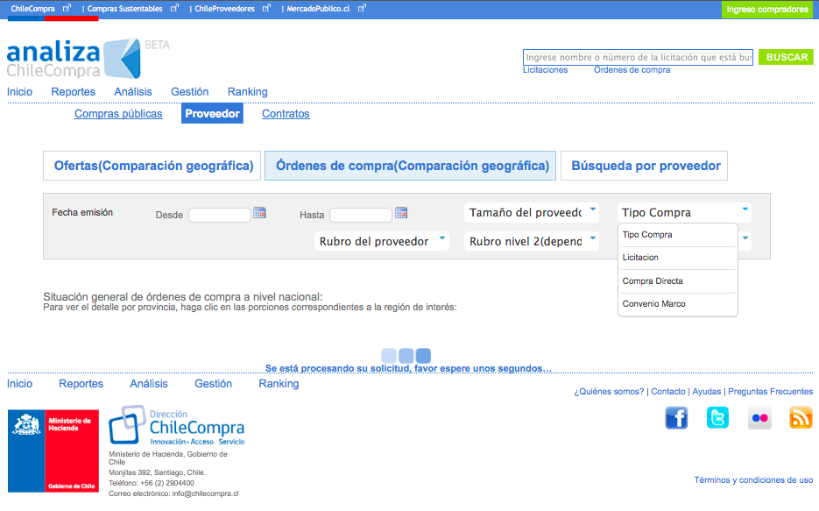
Ejemplo de información que se puede lograr desde un BI de compras públicas … cont.
Como compran las instituciones … Cómo puede estar mi empresa ???
Fuente: www.analiza.cl

Slide 27
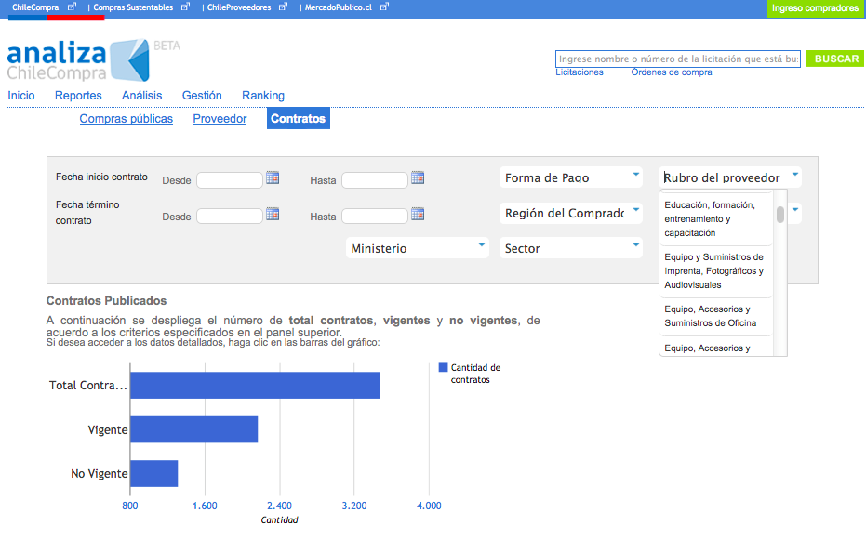
Ejemplo de información que se puede lograr desde un BI de compras públicas … cont.
Oportunidades futuras por término de contratos por rubro …
Debemos prepararnos …!!!
Fuente: www.analiza.cl

Slide 28
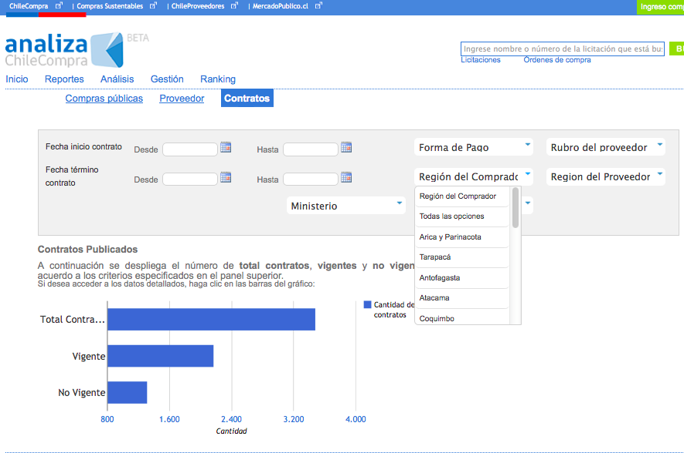
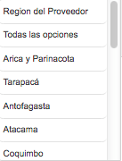
Ejemplo de información que se puede lograr desde un BI de compras públicas … cont.
Estamos en esta región… !!!
Podemos presentarnos …!!
Fuente: www.analiza.cl

Slide 29
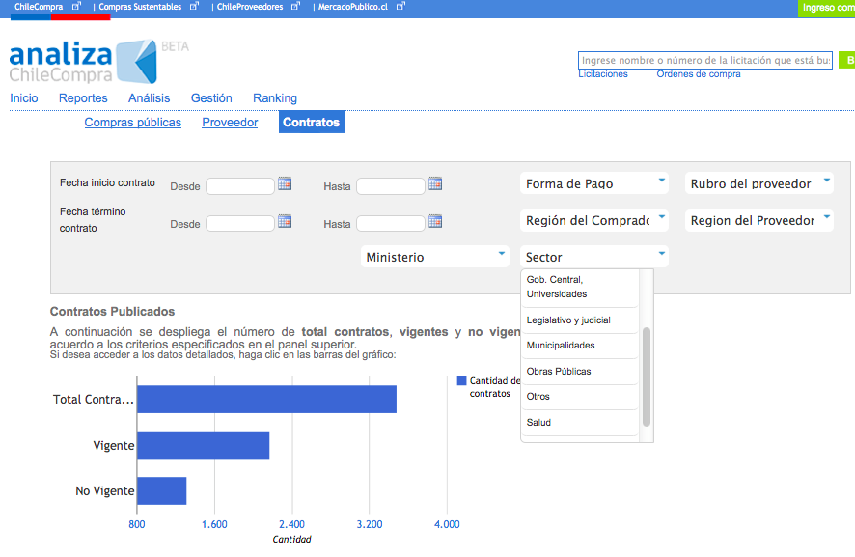
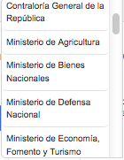
Ejemplo de información que se puede lograr desde un BI de compras públicas … cont.
Tenemos experiencia aquí … !!!
Podemos presentarnos …!! ??
Fuente: www.analiza.cl

Slide 30
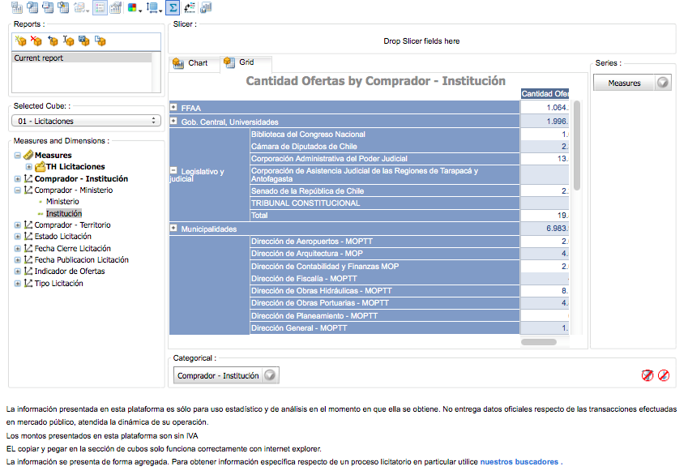
Ejemplo de información que se puede lograr desde un BI de compras públicas … cont.
Y cómo están las compras por institución ...??
Fuente: www.analiza.cl

Slide 31
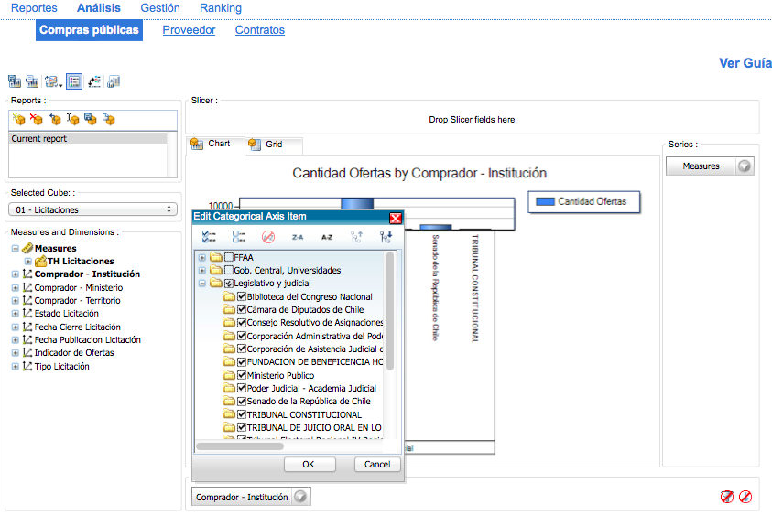
Ejemplo de información que se puede lograr desde un BI de compras públicas … cont.
Qué institución tiene pocas ofertas ...?? Podría ser un negocio para nosotros …??
Fuente: www.analiza.cl

Slide 32
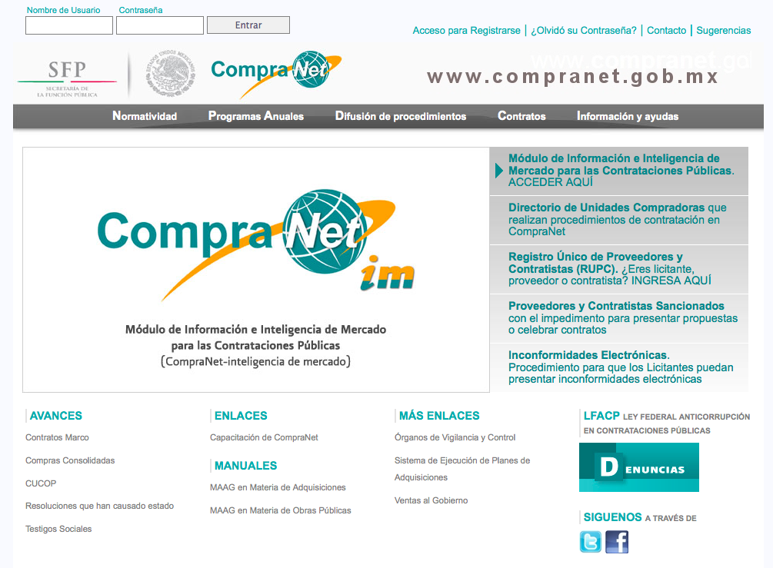
Ejemplo de un BI. El caso de www.compranet.gob.mx. México
Fuente: https://compranetim.funcionpublica.gob.mx/CompranetIMindex.html

Slide 33
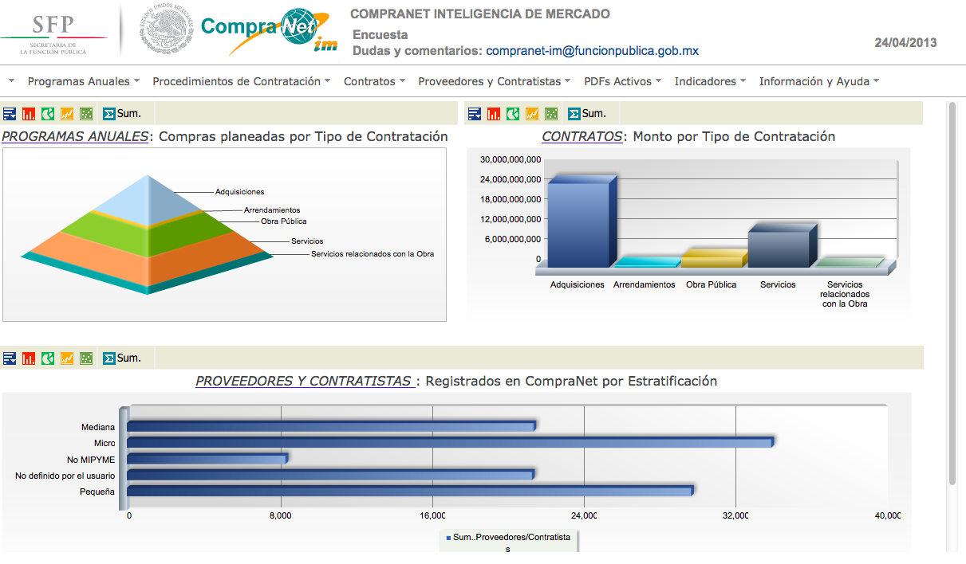
El caso de www.compranet.gob.mx México
Cuáles serán los rubros más importantes
Fuente: https://compranetim.funcionpublica.gob.mx/CompranetIMindex.html

Slide 34
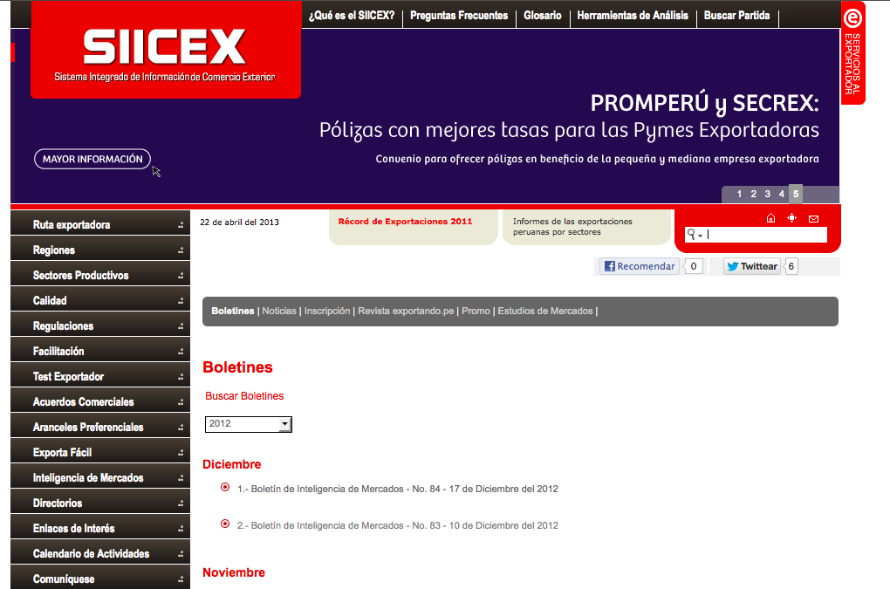
El caso de www.siicex.gob.pe
Perú
Fuente: www.siicexgob.pe

Slide 35
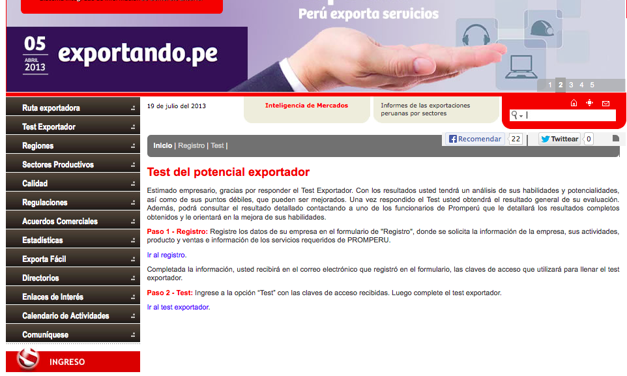
Ejemplo de información que se puede lograr desde un BI de compras públicas … cont.
Qué tipo de empresarios somos …??
Buen test para conocernos …!!
Fuente: www.siicex.gob.pe

Slide 36
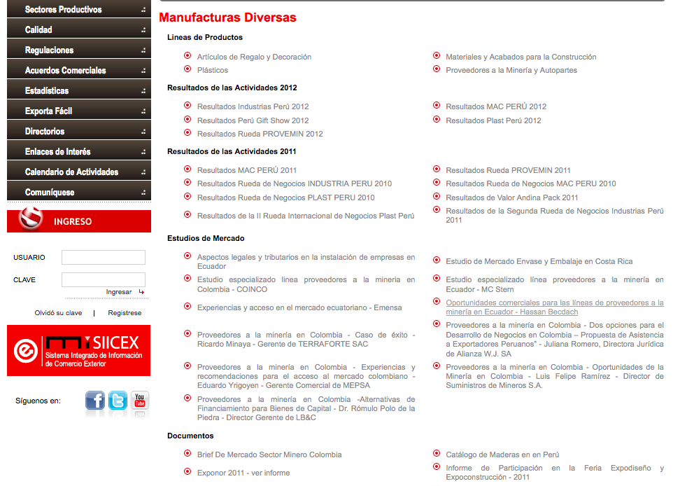
Ejemplo de información que se puede lograr desde un BI de compras públicas … cont.
Set de información …!!
Fuente: www.sicex.gob.pe

Slide 37
Factores críticos para una implementación
  Definición de los objetivos del proyecto alineados a los objetivos del país … o al menos preguntas de negocio a responder
  Definición del Director del proyecto con experiencia en este tipo de desafios
  Definición del Equipo de trabajo (en cantidad y especialidades requeridas)
  Back office para el soporte administrativo
  Definición del Comité de proyecto (control de alto nivel: avance físico, financiero estratégico)
  Asignación, disponibilidad y oportunidad de los recursos según planificación
  Elaboradión de un mecanismo de resolución de controversias
  Definición de canales y responsables de la comunicación
  Definición de mecanismo de monitoreo y control incluyendo KPI o SLA

